Slide 1
Государственное автономное образовательное учреждение Тюменской области «Тюменский областной государственный институт развития регионального образования»
РЕГИОНАЛЬНЫЙ МЕТОДИЧЕСКИЙ СЕМИНАР
«УПРАВЛЕНИЕ ИЗМЕНЕНИЯМИ В ШКОЛАХ С НИЗКИМИ ОБРАЗОВАТЕЛЬНЫМИ РЕЗУЛЬТАТАМИ В 2023 ГОДУ: УСПЕШНЫЕ ПРАКТИКИ, ПРОБЛЕМЫ, ПЕРСПЕКТИВЫ»
Тюмень 2023
Notes:
1

Slide 2
Государственное автономное образовательное учреждение Тюменской области «Тюменский областной государственный институт развития регионального образования»
РЕГИОНАЛЬНЫЙ МЕТОДИЧЕСКИЙ СЕМИНАР «УПРАВЛЕНИЕ ИЗМЕНЕНИЯМИ В ШКОЛАХ С НИЗКИМИ ОБРАЗОВАТЕЛЬНЫМИ РЕЗУЛЬТАТАМИ В 2023 ГОДУ: УСПЕШНЫЕ ПРАКТИКИ, ПРОБЛЕМЫ, ПЕРСПЕКТИВЫ»
МАОУ ЗАРЕЧЕНСКАЯ СОШ
ВАГАЙСКОГО МУНИЦИПАЛЬНОГО РАЙОНА
Тюмень 2023
Notes:
2

Slide 3
Государственное автономное образовательное учреждение Тюменской области «Тюменский областной государственный институт развития регионального образования»
Риск: Пониженный уровень качества школьной образовательной и воспитательной среды
Подпрограмма: Повышение уровня качества школьной образовательной и воспитательной среды
Цель: Создание условий для повышения качества образования через повышение мотивации обучающихся к обучению, создание условий для развития творческих способностей и личностного роста одаренных детей, создание системы эффективного партнёрства и взаимодействия с участниками образовательной деятельности.
Тюмень 2023
Notes:
3

Slide 4
Задачи подпрограммы:
Государственное автономное образовательное учреждение Тюменской области «Тюменский областной государственный институт развития регионального образования»
1.Создать систему мероприятий и процедур, обеспечивающих эффективное информативное отображение состояния образования в школе, аналитическое обобщение результатов образовательной деятельности, разработку прогноза её функционирования и развития.
2.Обеспечить условия для повышения уровня мотивации обучающихся, формирование положительного отношения к учению и снижение уровня школьной неуспешности и неблагополучия .
3. Повысить психолого-педагогическую компетентность педагогов.
4. Создать благоприятную среду для взаимодействия участников образовательной деятельности.
Тюмень 2023
Notes:
4

Slide 5
Ожидаемые результаты:
Государственное автономное образовательное учреждение Тюменской области «Тюменский областной государственный институт развития регионального образования»
1.Повышение качественной успеваемости на 3%.
2.Увеличение доли учителей, повысивших свою психолого-педагогическую компетентность до 100%.
3.Увеличение доли обучающихся, удовлетворенных уровнем организации школьной среды не менее 75%.
4.Увеличение доли родителей, удовлетворенных уровнем организации школьной среды не менее 75%.
Тюмень 2023
Notes:
5

Slide 6
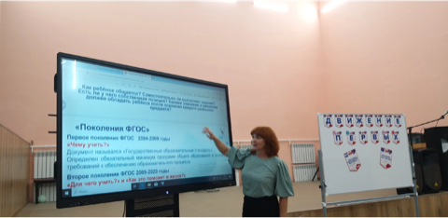
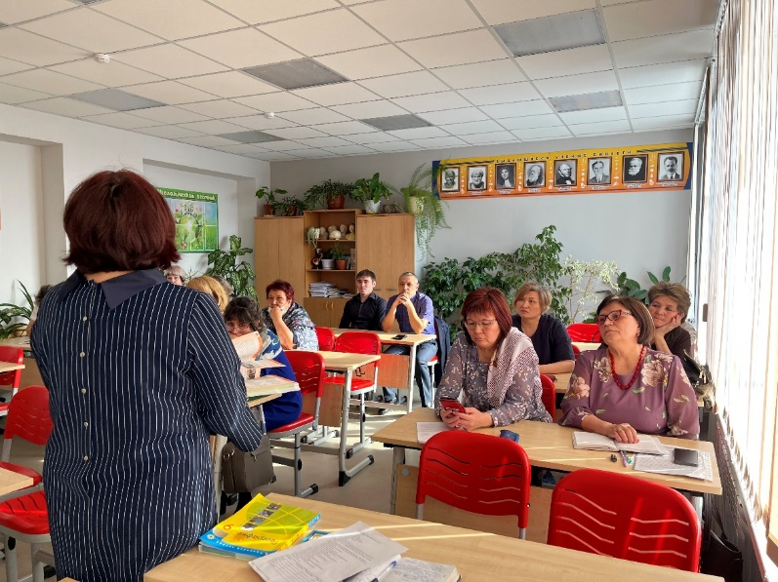
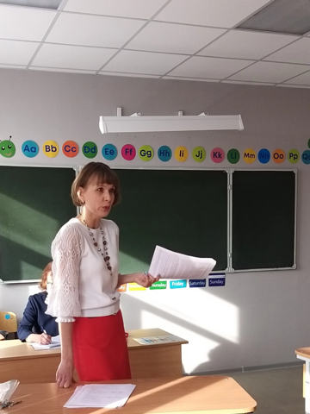
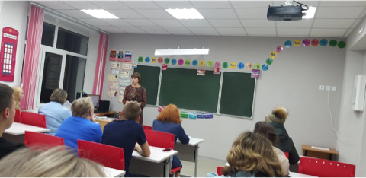

Создать систему мероприятий и процедур, обеспечивающих эффективное информативное отображение состояния образования в школе, аналитическое обобщение результатов образовательной деятельности, разработку прогноза её функционирования и развития.
Государственное автономное образовательное учреждение Тюменской области «Тюменский областной государственный институт развития регионального образования»
Тюмень 2023
Notes:
6

Slide 7
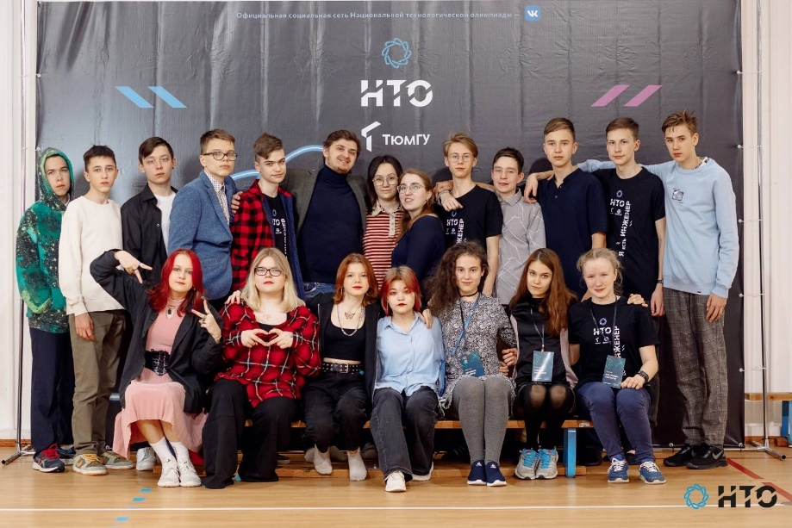
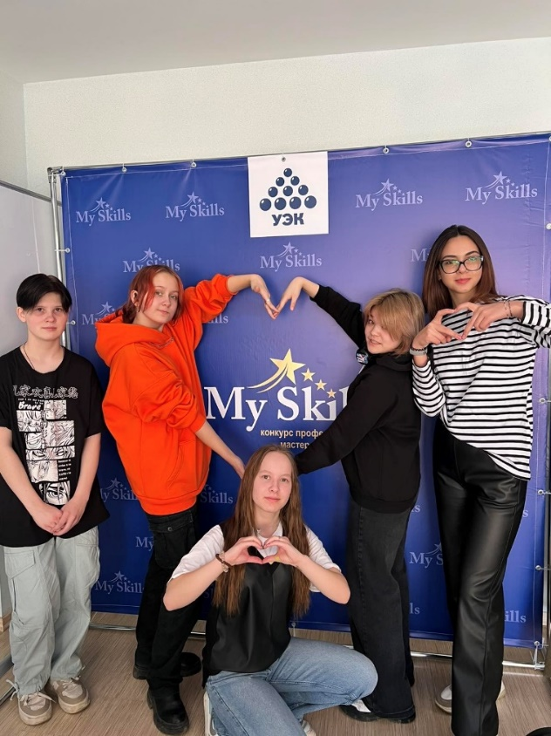
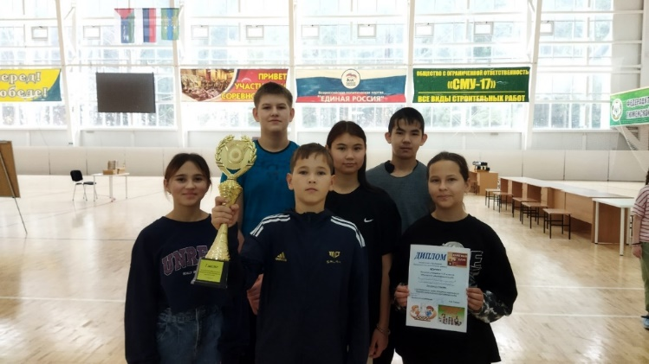
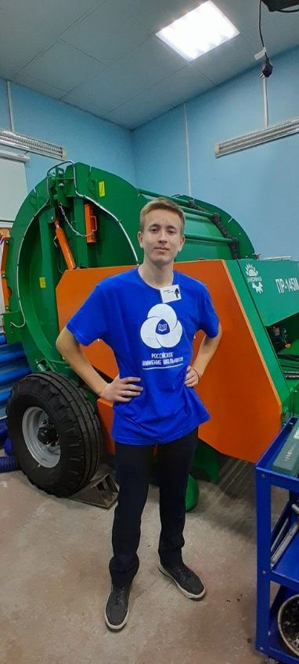
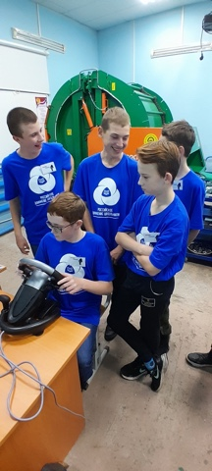
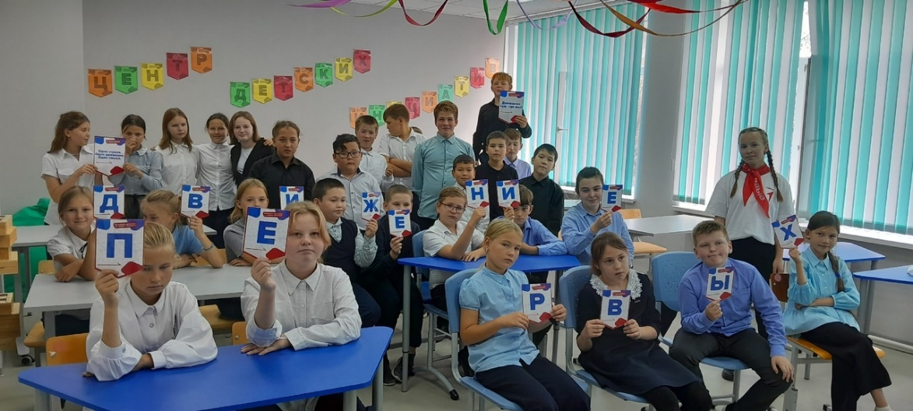
Обеспечить условия для повышения уровня мотивации обучающихся, формирование положительного отношения к учению и снижение уровня школьной неуспешности и неблагополучия
Государственное автономное образовательное учреждение Тюменской области «Тюменский областной государственный институт развития регионального образования»
Тюмень 2023
Notes:
7

Slide 8
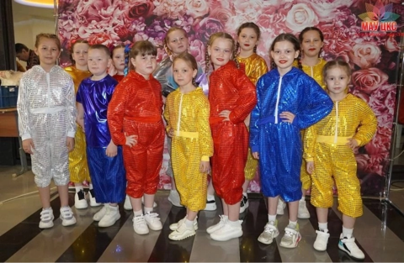
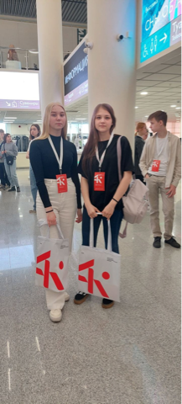
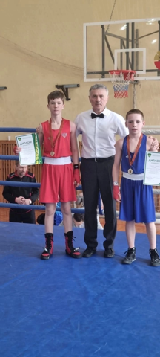
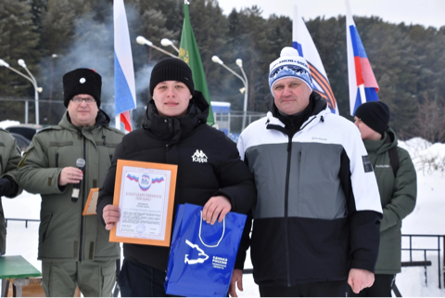
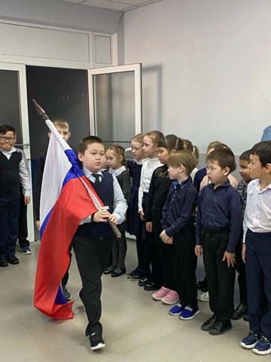
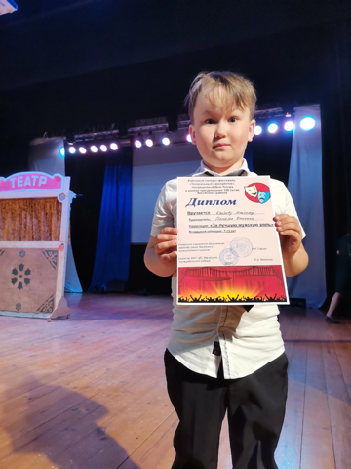
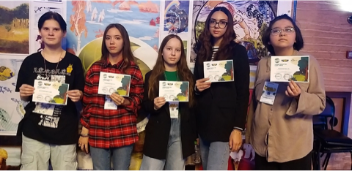
Обеспечить условия для повышения уровня мотивации обучающихся, формирование положительного отношения к учению и снижение уровня школьной неуспешности и неблагополучия
Государственное автономное образовательное учреждение Тюменской области «Тюменский областной государственный институт развития регионального образования»
Тюмень 2023
Notes:
8

Slide 9
Динамика качества обучения
Государственное автономное образовательное учреждение Тюменской области «Тюменский областной государственный институт развития регионального образования»
Тюмень 2023
Notes:
9

Slide 10
Результаты Всероссийской олимпиады школьников
Государственное автономное образовательное учреждение Тюменской области «Тюменский областной государственный институт развития регионального образования»
Этап | 2022-2023 уч год |  | 2023 – 2024 уч год
 | Школьный этап | Муниципальный этап | Школьный этап | Муниципальный этап
Число участников 4-11 кл | 50 | 17 | 58 | 30
Число призеров и победителей | 28 | 6 | 30 | 9
Тюмень 2023
Notes:
10

Slide 11
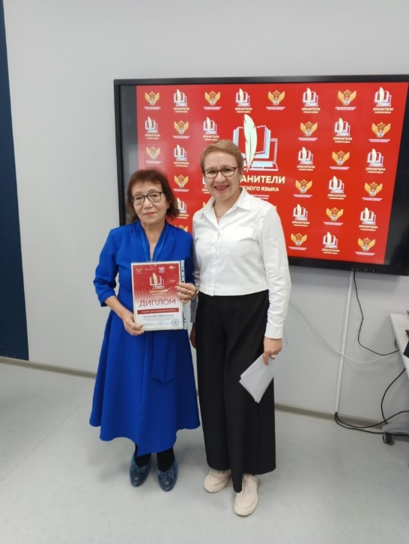
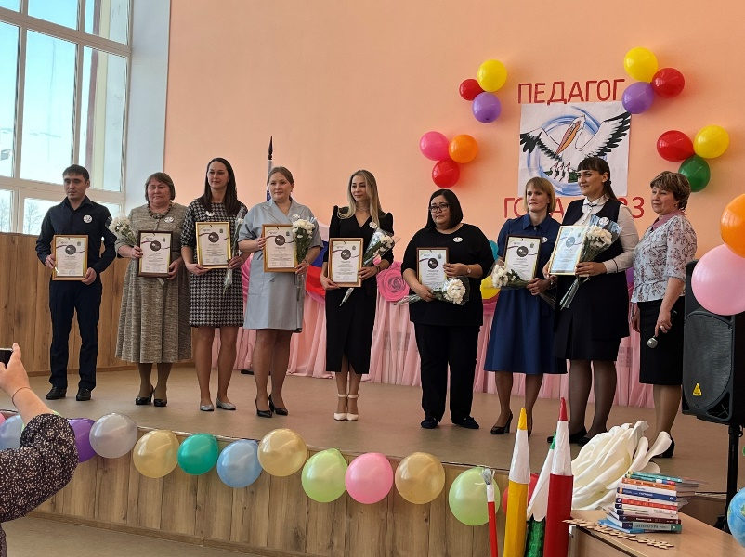
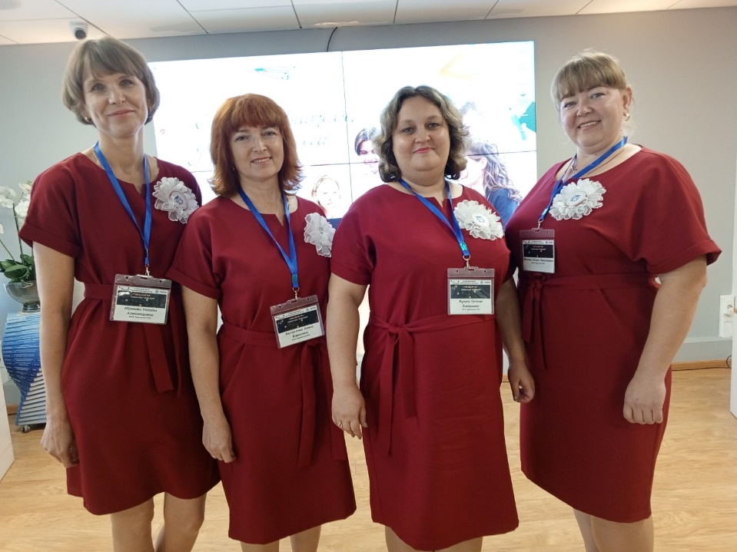
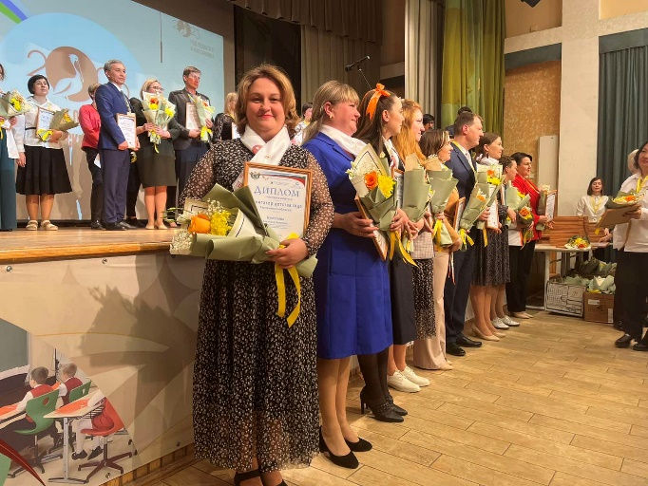
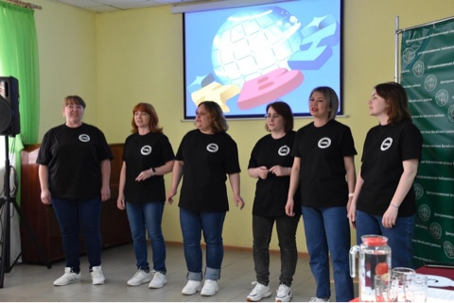
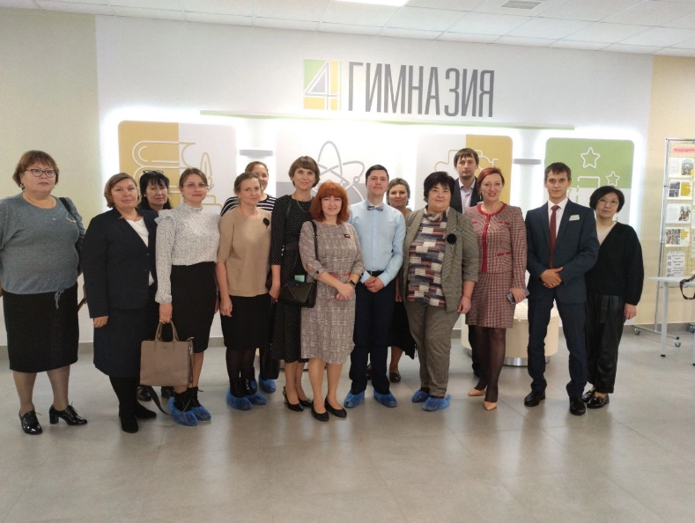
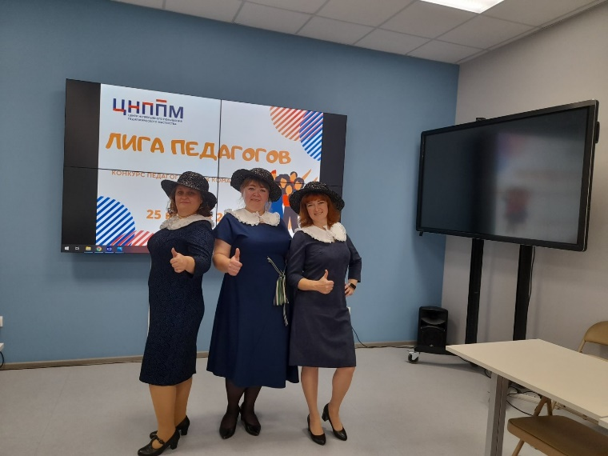
Повысить психолого-педагогическую компетентность педагогов
Государственное автономное образовательное учреждение Тюменской области «Тюменский областной государственный институт развития регионального образования»
Тюмень 2023
Notes:
11

Slide 12
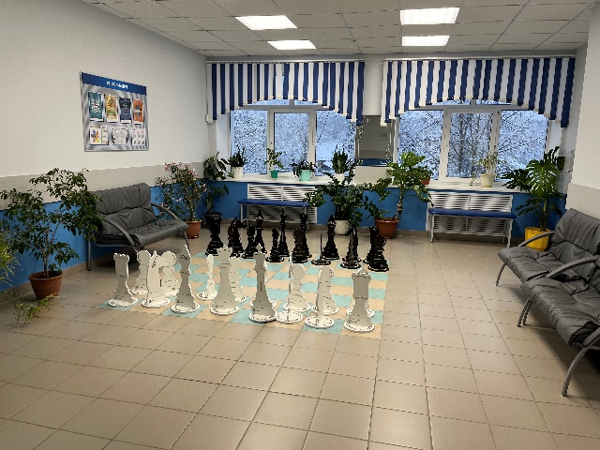
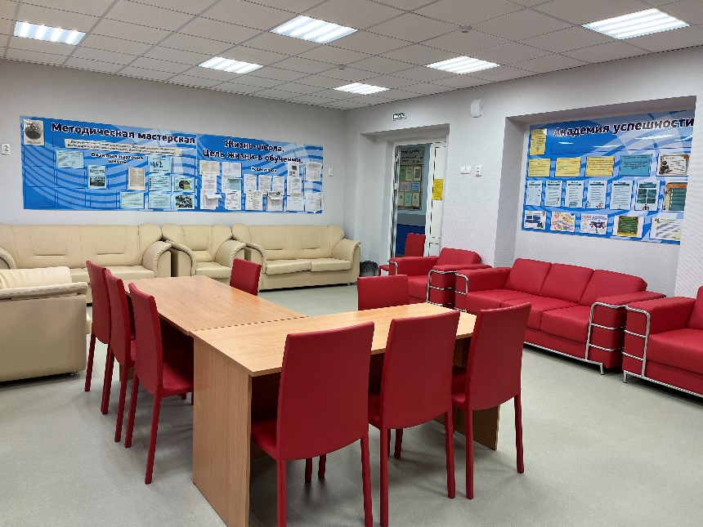
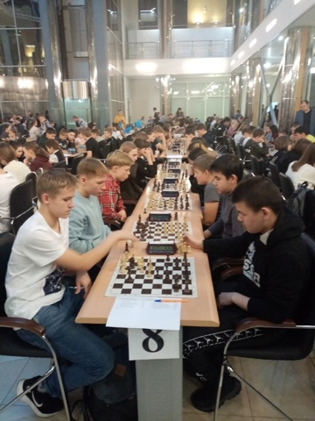
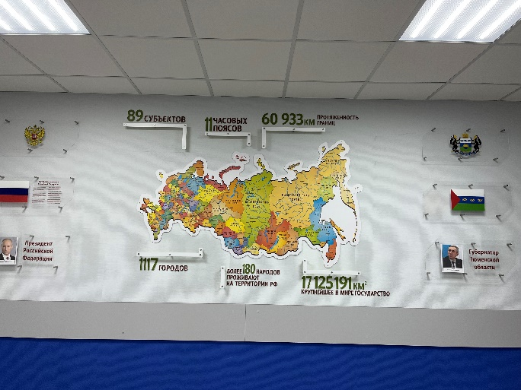
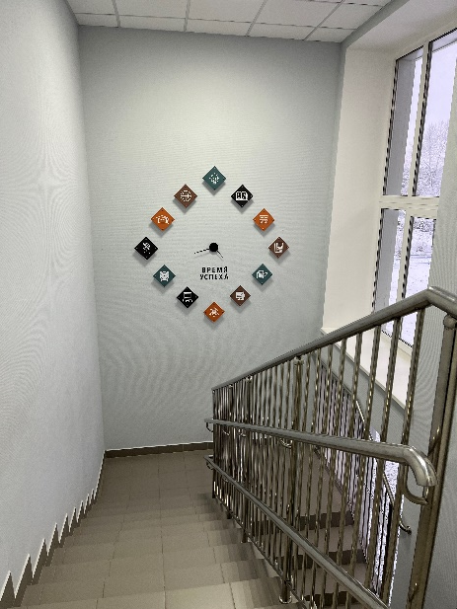
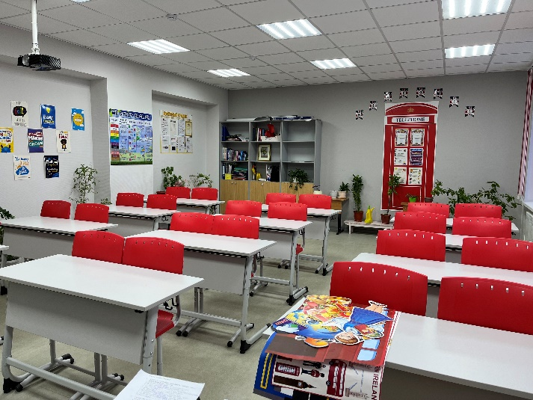
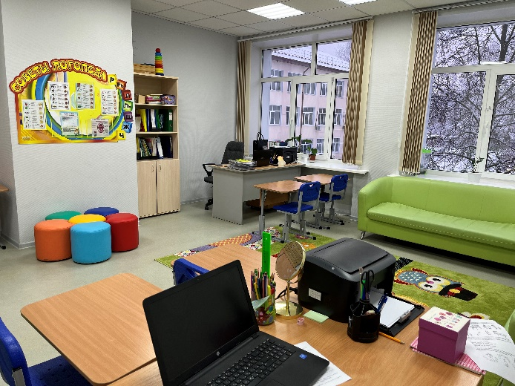
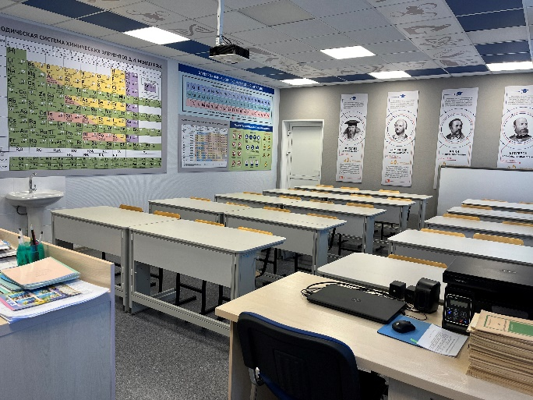
Создать благоприятную среду для взаимодействия участников образовательной деятельности
Государственное автономное образовательное учреждение Тюменской области «Тюменский областной государственный институт развития регионального образования»
Тюмень 2023
Notes:
12

Slide 13
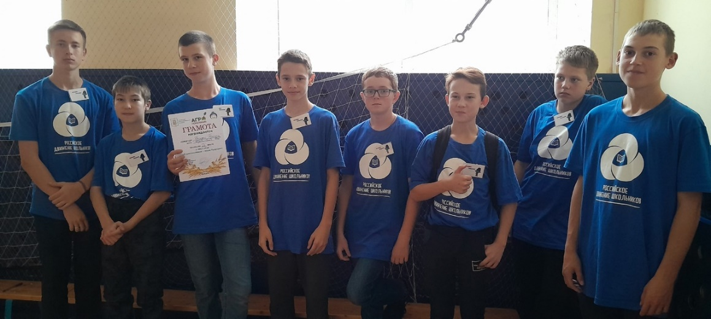
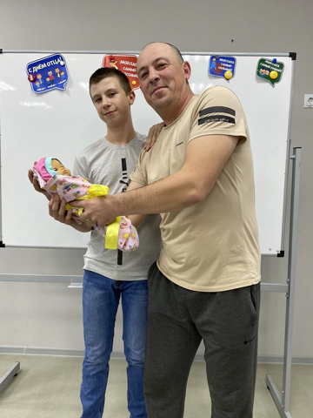
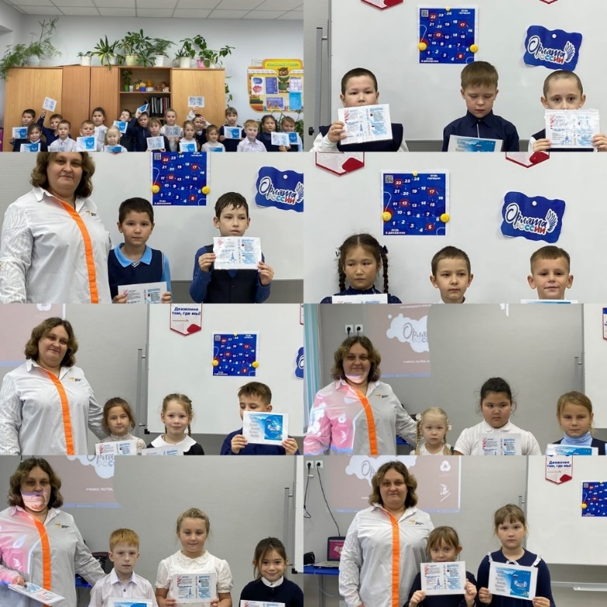
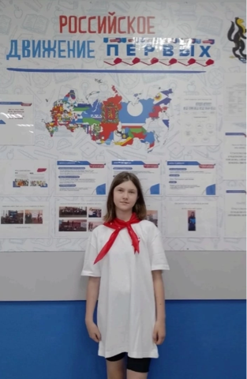
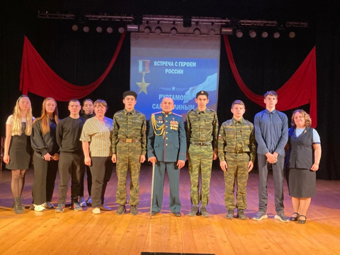
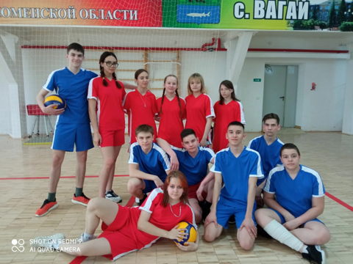
Создать благоприятную среду для взаимодействия участников образовательной деятельности
Государственное автономное образовательное учреждение Тюменской области «Тюменский областной государственный институт развития регионального образования»
Тюмень 2023
Notes:
13

Slide 14

ЧЕК ЛИСТ
УПРАВЛЕНИЕ ИЗМЕНЕНИЯМИ В ШКОЛАХ С НИЗКИМИ ОБРАЗОВАТЕЛЬНЫМИ РЕЗУЛЬТАТАМИ В 2023 ГОДУ: УСПЕШНЫЕ ПРАКТИКИ, ПРОБЛЕМЫ, ПЕРСПЕКТИВЫ
МАОУ ЗАРЕЧЕНСКАЯ СОШ ВАГАЙСКОГО МУНИЦИПАЛЬНОГО РАЙОНА
 | УСПЕШНЫЕ ПРАКТИКИ (ОПЫТ ШКОЛЫ) |  | АДРЕСНАЯ МЕТОДИЧЕСКАЯ ПОМОЩЬ (НЕОБХОДИМАЯ С ТОЧКИ ЗРЕНИЯ ШКОЛЫ)
 | ДОСТИЖЕНИЯ 1. Повысилось качество успеваемости по школе. 2. Повысился процент участия школьников в мероприятиях различного уровня 3. Педагоги активноучаствуют в конкурсах профессионального мастерства 4. Родители вовлечены в учебно – воспитательный процесс школы, разработан перспективный план работы 5. Педагоги 100 % прошли КПК. |  | ОТ МУНИЦИПАЛИТЕТА 1. 1.Консультативная помощь 2. Групповая и индивидуальная поддержка
 | ПРОБЛЕМЫ 1.Несмотря на значительное повышение качества успеваемости, есть учащиеся, которые имеют низкую мотивацию к обучению, не проявляют интереса к учебе, не принимают участия в конкурсах и олимпиадах 2. Не все родители вовлечены в общественную деятельность школы 3. Большая недельная нагрузка педагогов |  | ОТ ДЕПАРТАМЕНТА ОБРАЗОВАНИЯ И НАУКИ 1. Нормативное обеспечение ШНОР
 | ПУТИ РЕАЛИЗАЦИИ 1. Профориентационная работа с детьми для мотивации к повышению качества образования 2. . Участие в мероприятиях различного уровня совместно с родителями (педагог –ребенок-родитель) 3. Встреча с успешными выпускниками школы 4. Освещение любого успеха школы в социальных сетях, на сайте школы |  | ОТ ТОГИРРО Практико – ориентированные семинары 2. Информационная поддержка

